Slide 1
КЛАССНЫЙ ЧАС
«ОПЯТЬ ВОЙНА, ОПЯТЬ БЛОКАДА…»
Ткаченко Диана Сергеевна
учитель русского языка и литературы
ГБОУ СОШ №80
г. Санкт-Петербург
12 августа 2014 г. Вторая летняя Всероссийская конференция 2014 года
"Актуальные проблемы теории и практики образования"

Slide 2
8 сентября 1941 — 27 января 1944
872 дня
Блокада Ленинграда

Slide 3
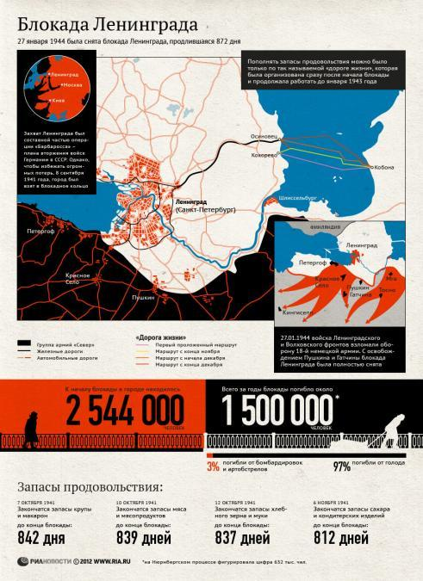
Над Ленинградом – смертная угроза… Бессонны ночи, тяжек день любой. Но мы забыли, что такое слёзы, что называлось страхом и мольбой. Я говорю: нас, граждан Ленинграда, не поколеблет грохот канонад, и если завтра будут баррикады, - мы не покинем наших баррикад. И женщины с бойцами встанут рядом, и дети нам патроны поднесут, и надо всеми нами зацветут старинные знамёна Петрограда. О.Берггольц

Slide 4
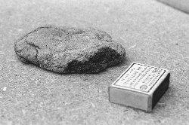
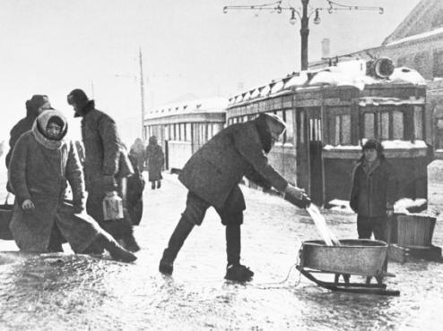
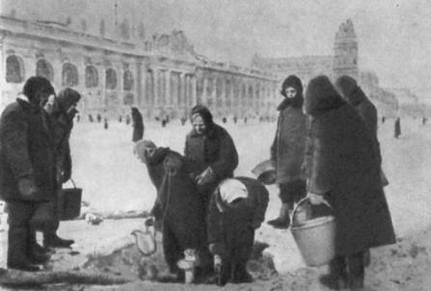

Slide 5
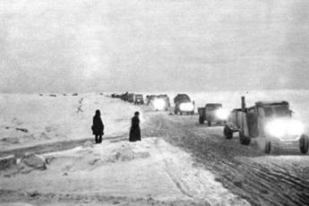
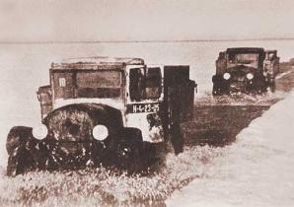
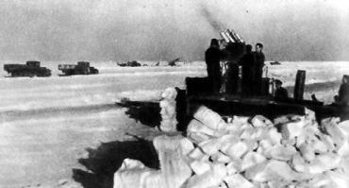
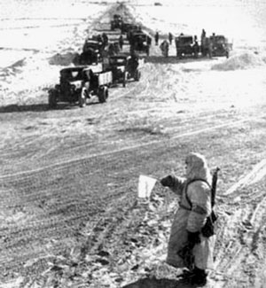
Жизнь ушла на Дороге их жизни, А другой не бывает дороги…

Slide 6
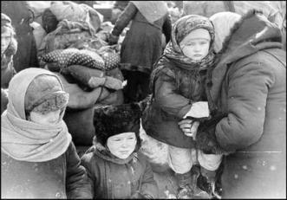
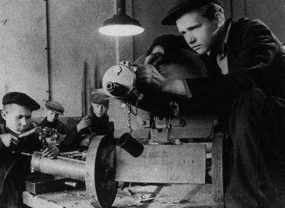
Нам, живущим, не понять,
Что чувствовал ребенок, угасая,
Везя на санках умершую мать
И губы от бессилия кусая…
Звучат сирены, метронома звук
Тревожит память деточек блокадных,
Им выпало без счета адских мук,
Труда для фронта без речей парадных,
Им выпало, но люди не сдались,
Не сдался город, взрослые и дети! Их памяти, живущий, поклонись
И расскажи – пусть помнят! – нашим детям.
Г. Станиславская

Slide 7
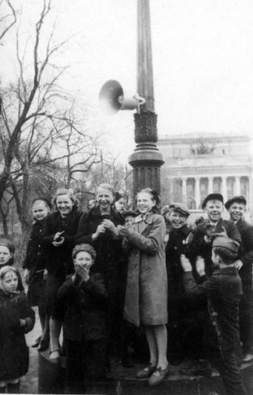
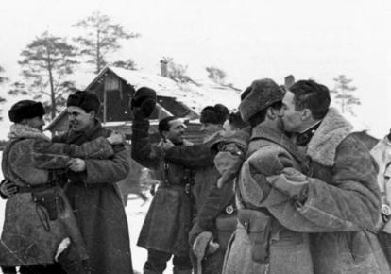
Кровь друзей, взывавшая к отмщенью,
На полотнах боевых знамён.
Нет, не будет для убийц прощенья.
Прорвана блокада. Мы идём...
Елена Вечтомова

Slide 8
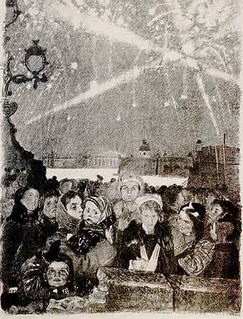
«…И снова мир с восторгом слышит салюта русского раскат.
О, это полной грудью дышит освобождённый Ленинград!»
А.Ф.Пахомов «Салют 27 января 1944 года»

Slide 9
Прошлое и настоящее встретились…
В 2010 году в Санкт-Петербурге прошла выставка «Как будто не было блокады...». Ее автор Сергей Ларенков - непрофессиональный фотограф. В каждом коллаже он с точностью до миллиметра совместил кадры одного и того же места, но сделанные в разное время: в годы блокады Ленинграда и современный город… («Комсомольская правда», 2010 г)
Посмотрите на некоторые его работы:

Slide 11
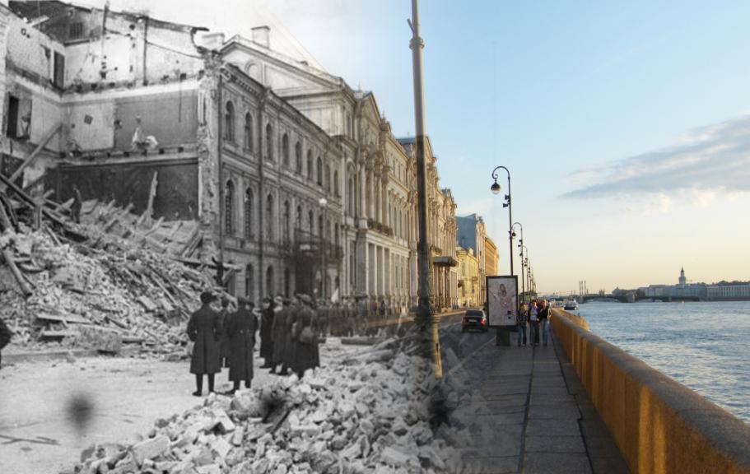

Slide 12
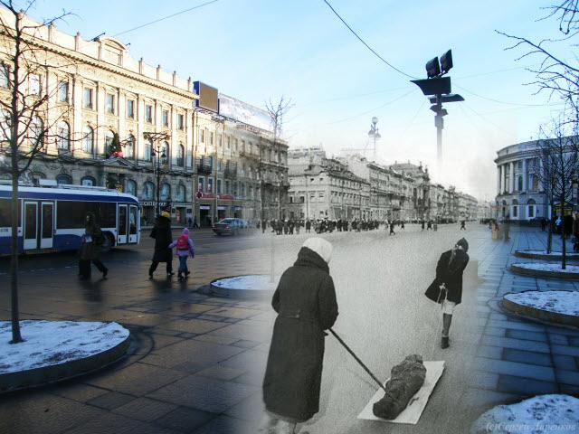

Slide 13
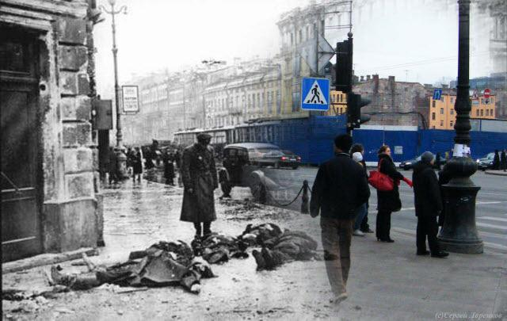

Slide 14
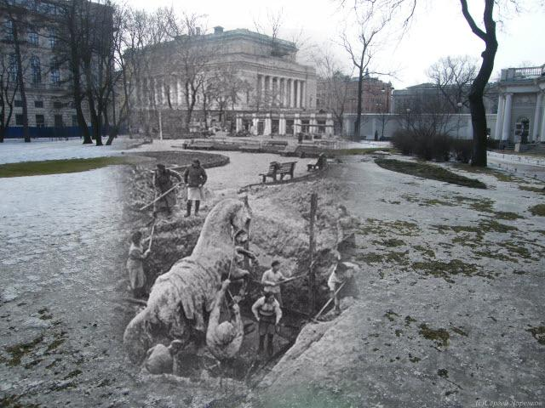

Slide 15
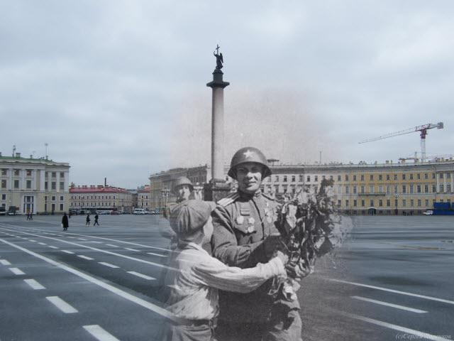

Slide 16
«Опять война,
Опять блокада…
А может, нам о них забыть ?»
Я слышу иногда:
«Не надо,
Не надо раны бередить.
Ведь это правда, что устали
Мы от рассказов о войне
И о блокаде пролистали
Стихов достаточно вполне».
И может показаться:
Правы
И убедительны слова.
Но даже если это правда,
Такая правда –
Не права !
Чтоб снова
На земной планете
Не повторилось той зимы,
Нам нужно,
Чтобы наши дети
Об этом помнили,
Как мы !
Я не напрасно беспокоюсь,
Чтоб не забылась та война:
Ведь эта память – наша совесть.
Она
Как сила нам нужна…
Юрий Воронов.

